Slide 1

哈尔滨皮革城试驾场地
哈尔滨皮革城试驾场地，位于哈尔滨市道里区机场路，阳明滩大桥与老机场路的交汇处，规划总建筑面积40万平米，是海宁皮革城以国家AAAA级旅游景区标准打造的冰城时尚新地标。可举办各类试乘试驾，安驾培训，新车发布会等活动。

Slide 2
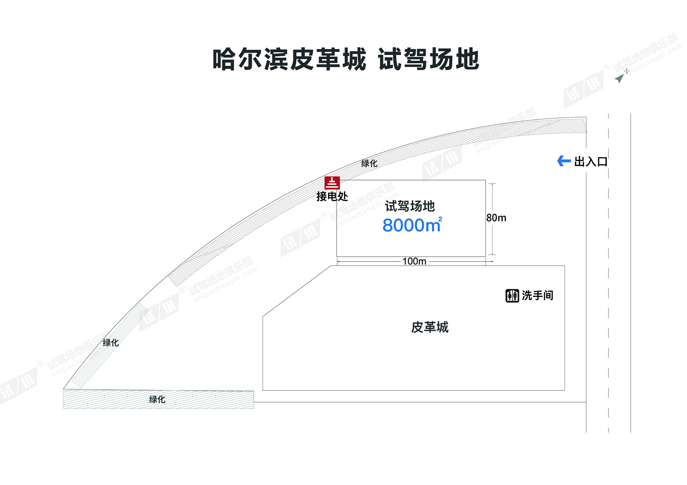
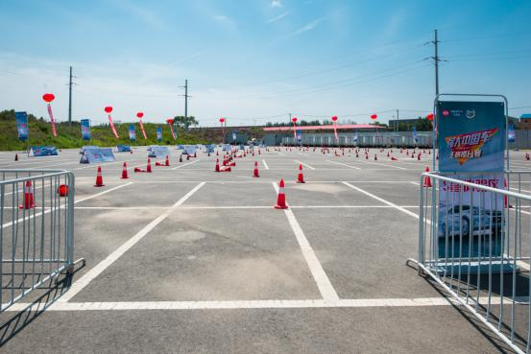
场地费用：3.5万/天
场地面积：长100m 宽80m 总面积8000㎡ 柏油地面 全封闭
供电供水：380v/60kw
配套设施：停车位 固定洗手间

Slide 3
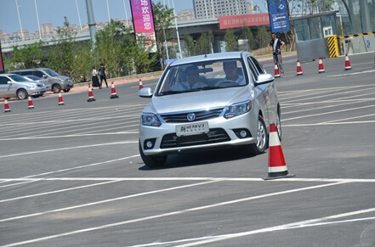



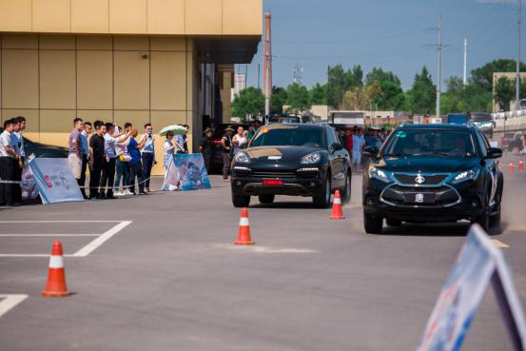

长安悦翔家族奇趣试驾会
雷克萨斯试驾会
雷克萨斯试驾会
比亚迪新能源系列试驾会
比亚迪新能源系列试驾会
比亚迪新能源系列试驾会

